Slide 1

Iontový podklad akčního napětí srdečních buněk
Metodiky, fyziologie a vybrané patologie
Doc. MUDr. Markéta Bébarová, Ph.D.
Prezentace vznikla za podpory projektu FRMU „Modernizace výuky buněčné srdeční elektrofyziologie“, MUNI/FR/1490/2018.

Slide 2
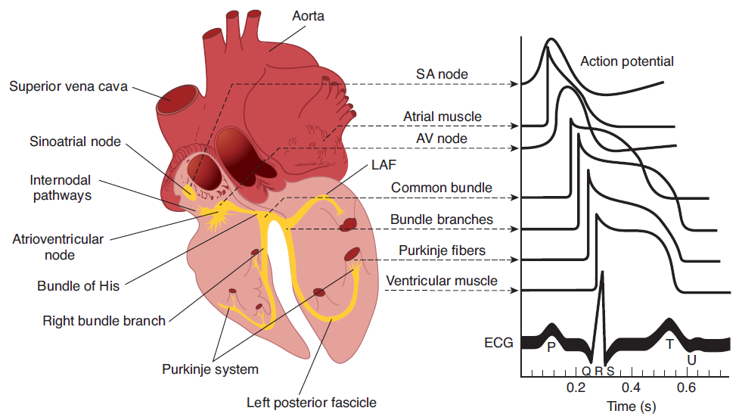
1
1:Ganong´s Review of Medical Physiology, 23rd edition
Notes:
Jak je obecně známo, podkladem fyziologicky probíhající mechanické aktivity srdce je adekvátně utvářená aktivita elektrická. Srdeční svalové buňky jsou jedním z typů vzrušivých tkání. Jsou tedy schopné na stimulaci reagovat vznikem akčního napětí, které se šíří srdeční svalovinou a umožní její následnou kontrakci vedoucí k vypuzení krve ze srdce do krevního oběhu.
Elektrická aktivita srdce vzniká a na pracovní myokard se šíří prostřednictvím srdečního převodního systému. Obrazem elektrické aktivity na úrovni jednotlivé srdeční buňky je akční napětí. Jeho konfigurace se zásadním způsobem liší v buňkách převodního systému a v buňkách pracovní svaloviny srdce a rovněž pak v rámci samotné pracovní svaloviny náležící k různým srdečním oddílům a vrstvám.
Odlišná konfigurace akčního napětí je podmíněna odlišným zastoupením a aktivitou jednotlivých iontových membránových proudů. Pro správné utváření akčního napětí je klíčová dokonalá souhra těchto proudů. Narušení funkce prakticky kteréhokoliv z iontových kanálů a tedy změna kteréhokoliv z iontových proudů pak může vést ke vzniku proarytmogenního stavu.

Slide 3
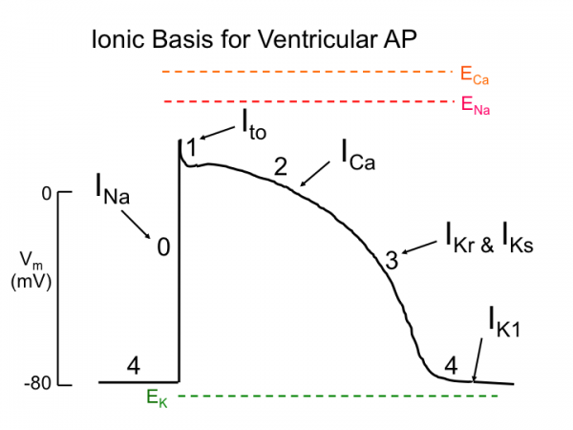
1
1
1: http://tmedweb.tulane.edu/tmedwiki/doku.php/intro_to_the_heart_cardiac_electrophysiology
Notes:
Fáze AN.
Iontový podklad AN. Význam souhry jednotlivých proudů pro správné utváření AN.
Tyto iontové proudy, tedy proudy nesené ionty, které jsou hydrofilními a tedy lipofobními částicemi, tečou přes buněčnou membránu přes speciální proteiny přemosťující buněčnou membránu, tzv. iontové kanály.

Slide 4
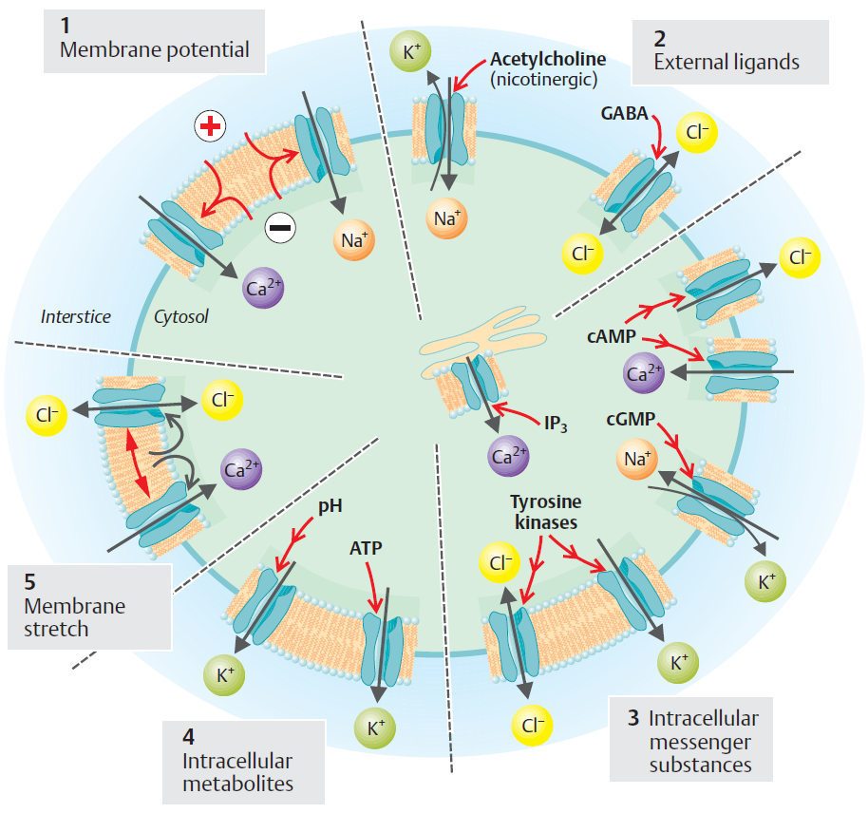
Iontové kanály
1
1
1:Despopoulos, Color Atlas of Physiology, 2003
Notes:
Iontové kanály – typ pasivního transportu, po elektrochemickém gradientu.
Různé typy iontových kanálů. Vrátkování.

Slide 5
Význam znalostí elektrických vlastností srdečních
buněk pro klinickou medicínu
Dědičné arytmogenní syndromy
Získané arytmogenní syndromy
Na podkladě jiných základních onemocnění srdce
Vedlejší účinky farmak
Účinky jiných látek, včetně látek návykových
Náhlá srdeční smrt
Mechanismy účinku antiarytmik
1

Slide 6
Elektrofyziologické metody v kardiologii
Měření může probíhat:
Na úrovni celého organismu
  Příklad: EKG
Na úrovni srdce
  Příklad: Intrakardiální EKG
Na izolovaném srdci
  Příklad: Perfuze srdce dle Langendorffa
Na částech srdeční tkáně
  Příklad: Měření na multicelulárních preparátech
Na izolovaných srdečních buňkách
    Příklad: Technika patch clamp při měření z celé buňky (whole cell patch clamp)
  Na jednotlivých membránových kanálech
    Příklad: Technika patch clamp při měření z jediného kanálu (single channel patch clamp)
1
Zipes D. a Jalife J. ; Cardiac Electrophysiology: From Cell To Bedside, 2003

Slide 7
Elektrofyziologické metody v kardiologii
Měření může probíhat:
Na úrovni celého organismu
  Příklad: EKG
Na úrovni srdce
  Příklad: Intrakardiální EKG
Na izolovaném srdci
  Příklad: Perfuze srdce dle Langendorffa
Princip:
Měříme rozdíl potenciálu mezi dvěma body objemového vodiče.
Měřenou veličinou je napětí.
Registrované signály představují součet příspěvků elektrické aktivity
  jednotlivých buněk sledovaného orgánu při šíření elektrického vzruchu.
1

Slide 8
Elektrofyziologické metody v kardiologii
Měření může probíhat:
Na částech srdeční tkáně
  Příklad: Měření na multicelulárních preparátech
Na izolovaných srdečních buňkách
    Příklad: Technika patch clamp při měření z celé buňky (whole cell patch clamp)
  Na jednotlivých membránových kanálech
    Příklad: Technika patch clamp při měření z jediného kanálu (single channel patch clamp)
Princip:
Měříme membránové napětí, což je rozdíl mezi extra- a intracelulárním
  prostředím, nebo membránový proud.
1

Slide 9
Základní principy měření na jednotlivých úrovních

Slide 10
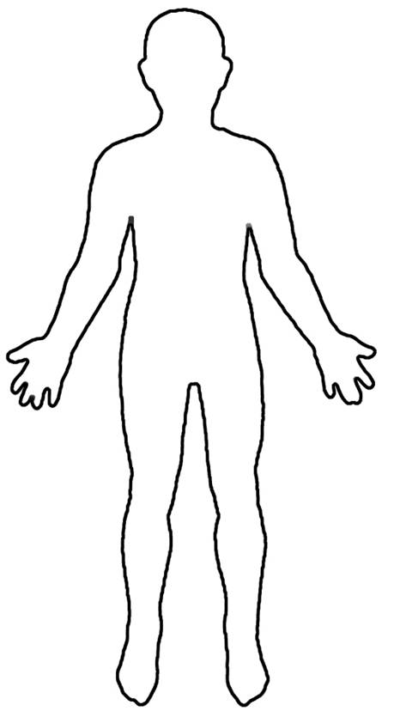
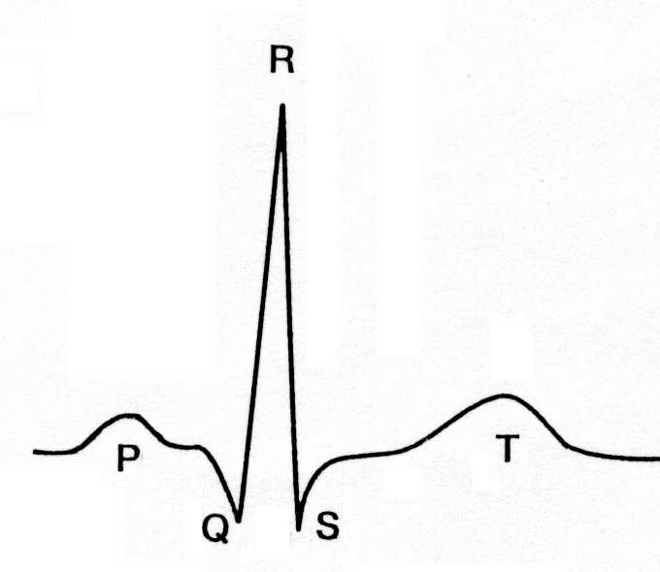
Elektrokardiografie
Registrujeme rozdíl potenciálů,
tedy napětí, a jeho změny v čase
EKG
V [mV]
t [s]
1
1
1:http://www.cndajin.com/group/human-figure-outline/#photo_2

Slide 11
Elektrokardiografie
Přesný mechanismus vzniku
1
Převzato od Malmivuo, J., Plonsey, R., 1995. Bioelectromagnetism: principles and applications of bioelectric and biomagnetic fields. Oxford University Press, New York

Slide 12
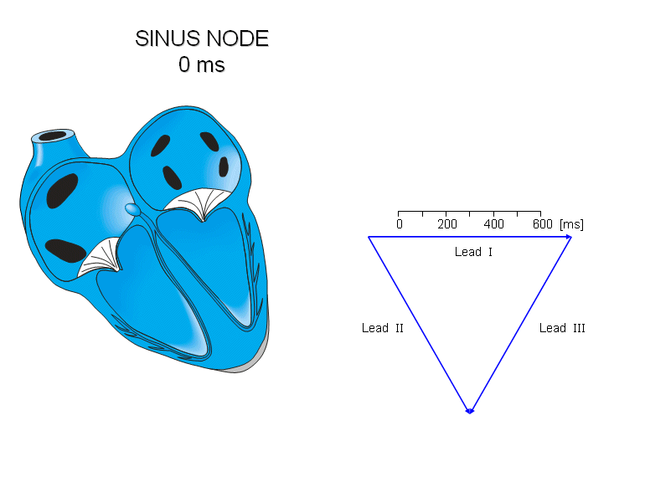
Elektrokardiografie
Přesný mechanismus vzniku
1
Převzato od Malmivuo, J., Plonsey, R., 1995. Bioelectromagnetism: principles and applications of bioelectric and biomagnetic fields. Oxford University Press, New York

Slide 13
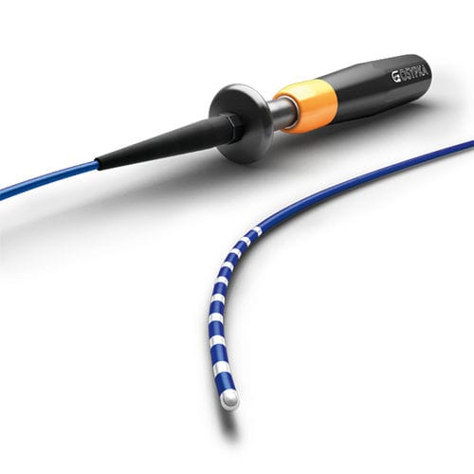
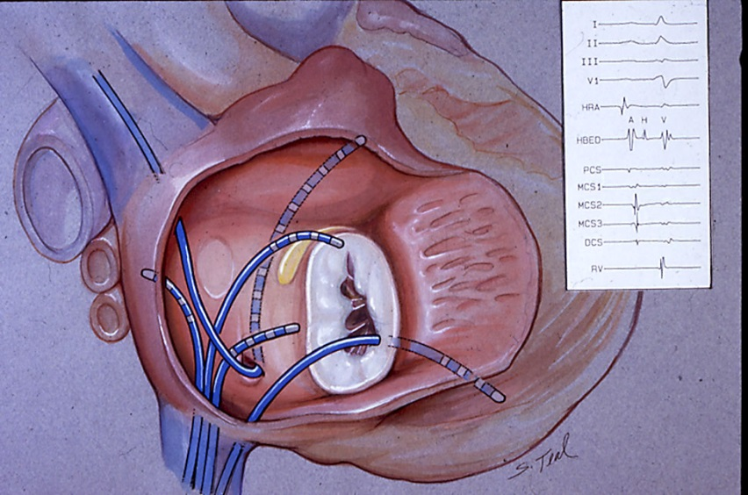
Intrakardiální elektrokardiografie
Invazivní metoda, která je používaná v klinice
Princip:
  Zavedení katetru intrakardiálně, do těsné blízkosti převodního systému.
  Ze zakončení katetru je snímán signál.
1
1. Multipolární katetr
2. Umístění katetru v srdci včetně ukázky záznamu
1: http://www.medicalexpo.com/prod/osypka/product-111576-879783.html; 2: http://www.drjohnm.dreamhosters.com/wp-content/uploads/2010/12/EPS-Teal_3.jpg

Slide 14
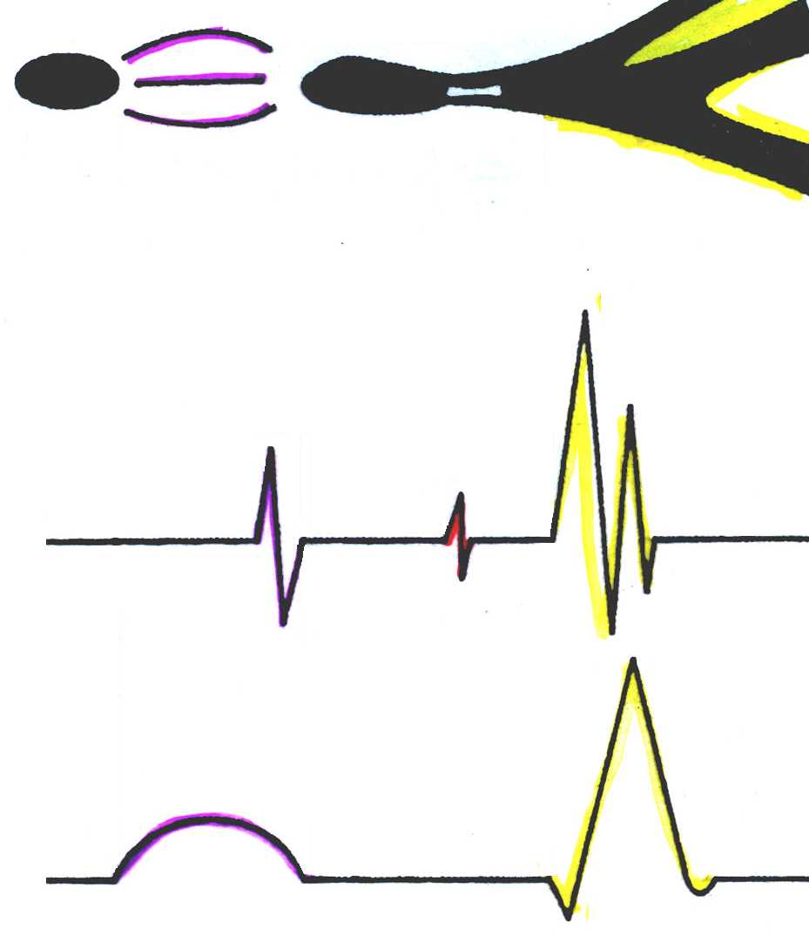
Intrakardiální elektrokardiografie
Lze měřit:
Ukázka interpretace naměřeného záznamu
Funkci sinusového uzlu
Vedení v síních
Vedení AV uzlem
Vedení Hissovým svazkem
Vedení Purkyňovými vlákny
SA
AV
V
V
A
A
H
V
EHS
H
A
PQ segment
Ukázka elektrogramu Hissova svazku
EKG
P
1
PQ
QRS

Slide 15
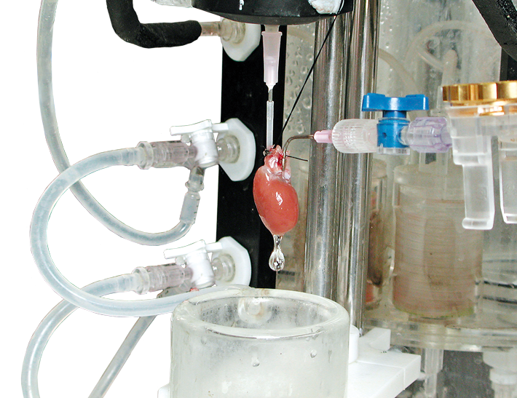
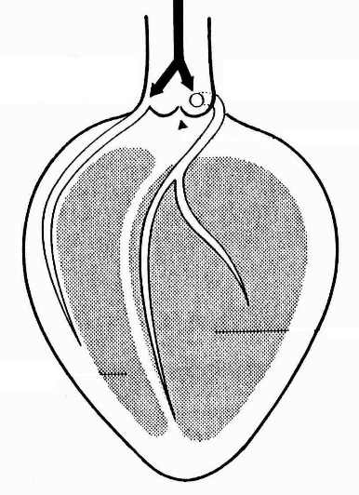
Měření na izolovaném srdci
Experimentální metoda
Srdce je umístěno do Langendorffova perfuzního zařízení:
Princip retrográdní perfuze
směr toku roztoku
aorta →
perfuze přes věnčité tepny
aortální chlopeň uzavřena
LK
PK
prázdné
komory
1
1
1: https://www.adinstruments.com/research/animal/cardiovascular/isolated-heart-systems/langendorff

Slide 16
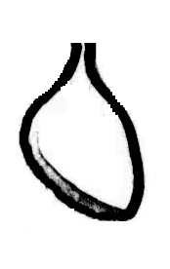
Měření na izolovaném srdci
Měření se provádí pomocí:
Elektrod zabudovaných v lázničce
Elektrogram
referenční elektroda
[mV]
Epikardiální přísavné elektrody
Monofazický akční potenciál

Slide 17
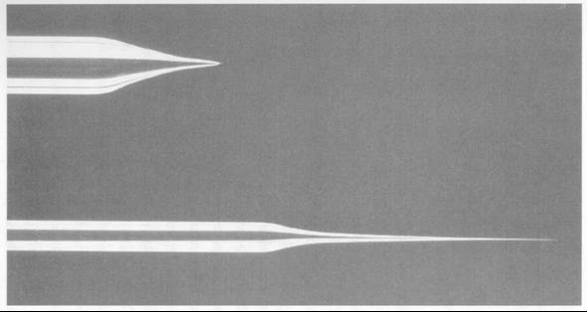

Měření na multicelulárních preparátech
Uspořádání aparatury
Ag/AgCl elektroda
Skleněná mikroelektroda
Skleněná mikroelektroda
Referenční Ag/AgCl elektroda

Slide 18
Měření na multicelulárních preparátech
Pro měření je nutná stimulace preparátu
Může probíhat ve dvou režimech:
metoda vnuceného proudu
´current clamp´
metoda vnuceného napětí
´voltage clamp´
Stimulace
I_{m}
U_{m}
I_{c}
I_{to}
I_{K}, I_{K1}
I_{m}
Registrovaná odpověď
U_{m}
I_{Ca-L}
I_{c}
I_{Na}

Slide 19
Patch-clamp
Technika patch-clamp při měření z celé buňky (whole cell) i
  z jediného kanálu (single channel) vyžadují k měření izolované srdeční buňky.
Izolací ískáme tak frakci živých, funkčně nepoškozených buněk, které
  odpovídají na elektrickou stimulaci:
  Kontrakcí
  Elektrickou aktivitou (akčním napětím a membránovými proudy)

Slide 20
Patch-clamp
Enzymatická izolace srdečních buněk:

Slide 21
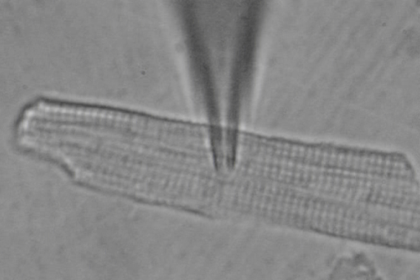
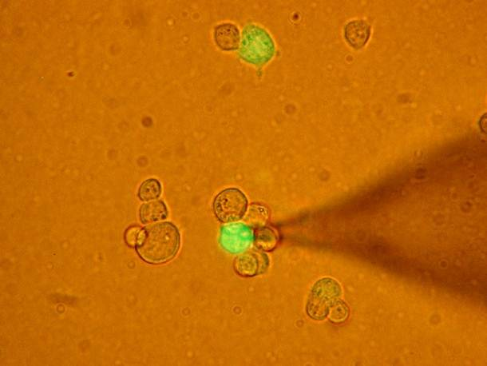
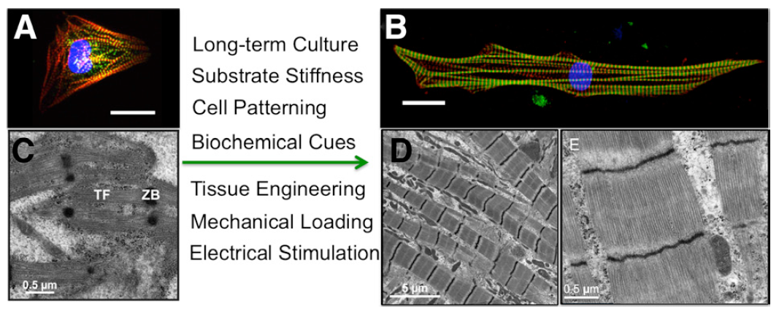
Možnosti využití patch-clampu
Měření lze provádět na:
Izolovaných srdečních buňkách
Buněčné linii, která přechodně
  exprimuje lidské iontové kanály
Lidských odvozených srdečních
  buňkách (iPSC-CM)

Slide 22
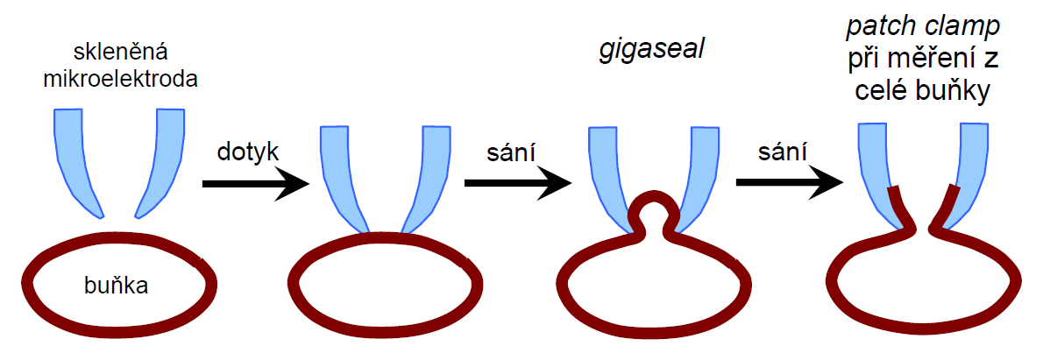
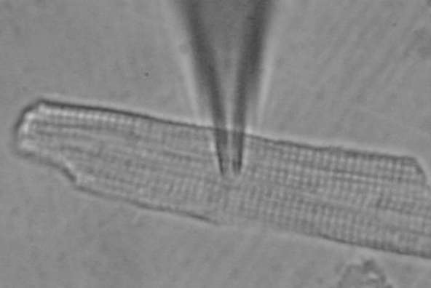
Patch-clamp
Technika patch-clamp při měření z celé buňky (whole cell patch-clamp)
Navázání kontaktu s buňkou

Slide 23
Patch-clamp
Technika patch-clamp při měření z celé buňky (whole cell patch-clamp)
Průběh měření
Měření může probíhat v režimu
Vnuceného napětí (voltage clamp)
Vnuceného proudu (current clamp)

Slide 24
Patch-clamp
Technika patch-clamp při měření z jediného kanálu (single cell patch-clamp)
[pA]
Proud jedním kanálem v odezvě v odpovědí na vnucené napětí
Skleněná mikroelektroda
Část membrány (‘patch’)
s jedním kanálem

Slide 25
Patch-clamp
Technika patch-clamp při měření z jediného kanálu (single cell patch-clamp)
5 µM ACh
Skleněná mikroelektroda
50 μM ACh
Část membrány (‘patch’)
s jedním kanálem
single channel current at -110 mV induced by acetylcholine at rat neuromuscular junction (nicotinic receptors; Mulrine and Ogden)

Slide 26
Možnosti využití patch-clampu
Lze studovat:
Vrátkování srdečních kanálů za fyziologických i patologických podmínek
  Praktický příklad: Změny iontových kanálů při srdečním selhání
Farmakologické ovlivnění srdečních kanálů
  Praktický příklad: Objasnění proarytmogenních vlastností některých látek, např.:
          Vliv antiarytmika ajmalinu na akční napětí a na I_{K(ATP)}
          Vliv antipsychotika perfenazinu na I_{Na} a I_{to}
          Vliv ethanolu na I_{K1}
          Vliv antidepresiva nefazodonu na I_{Kr}
Studium vlivu přítomnosti mutace na farmakologické účinky látek
Studium funkčních důsledků mutací iontových kanálů
  Praktický příklad: Studium arytmogenních syndromů
          Syndrom dlouhého intervalu QT
          Brugadův syndrom
1

Slide 27
          Příklad: Vliv antiarytmika ajmalinu na akční napětí
KONTROLA
AJMALIN
VÝPLACH

Slide 28
          Příklad: Vliv antiarytmika ajmalinu na I_{K(ATP)}
Měření I_{K(ATP)}
Vnucený
napěťový
impulz
240 mV
Kontrola
Proudová odpověď
I_{K(ATP)}
Po aplikaci DNP
3 nA
50 ms

Slide 29
          Příklad: Vliv antiarytmika ajmalinu na I_{K(ATP)}
Měření I_{K(ATP)}
Vnucený
napěťový
impulz
240 mV
Kontrola
I_{K(ATP)} v kontrole
Proudová odpověď
Změny po
aplikaci ajmalinu
I_{K(ATP)} po aplikaci ajmalinu

Slide 30
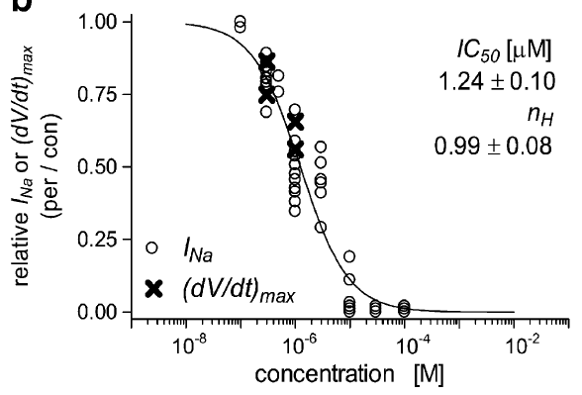
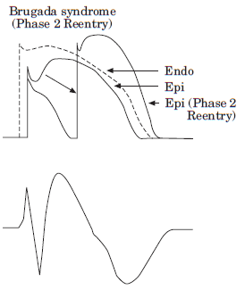
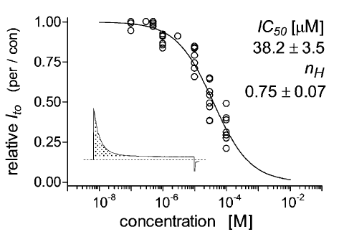
          Příklad: Vliv antipsychotika perfenazinu na I_{Na} a I_{to}
1
2
I_{Na}
I_{to}
1:Bébarová et al. (Naunyn Schmied Arch Pharmacol 2009; 380:125-133); 2: http://tmedweb.tulane.edu/tmedwiki/doku.php/intro_to_the_heart_cardiac_electrophysiology

Slide 31
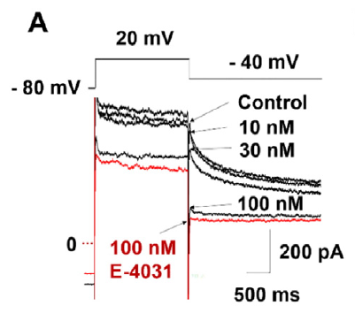
          Příklad: Vliv antidepresiva nefazodonu na I_{Kr}
Měření v tomto případě provedeno
  na lidských odvozených srdečních buňkách
Inhibice I_{Kr} nefazodonem
1
Práce o nefazodonu převzata od Lee et al., Toxicol Appl Pharmacol 2016; 296: 42-53; 1: Jouni et al., J Am Heart Assoc 2015; 4: e002159
Notes:
Odkaz na TZKM
Možnost modelovat dědičné arytmie
Inhibice Ikr antidepresivem druhé generace nefazodonem (množící se zprávy o jeho proarytmogenní aktivitě)

Slide 32
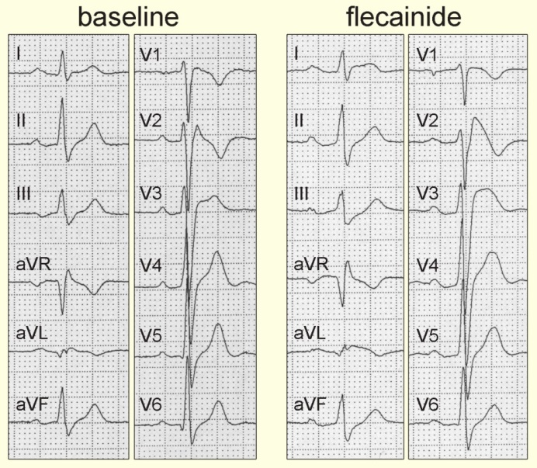
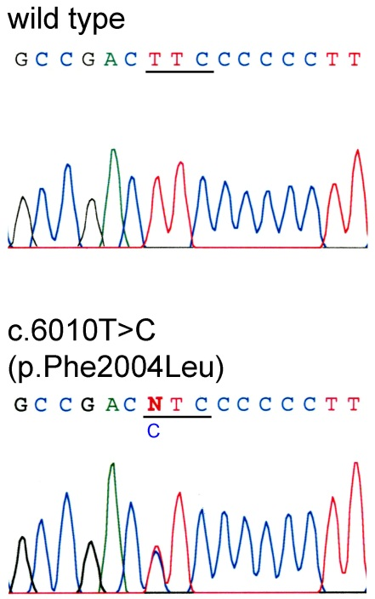
          Příklad: Studium Brugadova syndromu
NH₂
COOH
F2004L
klinické symptomy: synkopa
EKG: vyklenutá elevace úseku ST
bodová mutace v C-konci I_{Na}-kanálu
(část Na⁺ kanálu podílející se na inaktivaci)
P vlna = 80 ms (120 ms)
QRS komplex = 135 ms (100 ms)
QTc interval = 382 ms (440 ms)
AH = 109 ms (160 ms)
HV interval = 56 ms (50 ms)
Páce převzata od Bébarová et al. , Am J Physiol Heart Circ Physiol 2008; 295:H48-H58

Slide 33
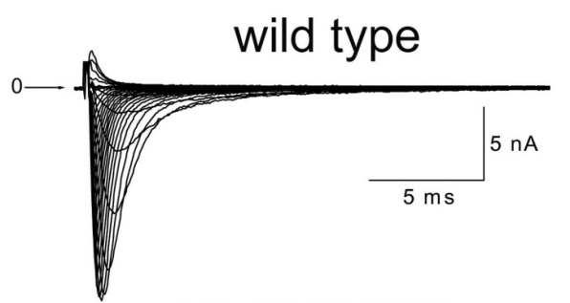
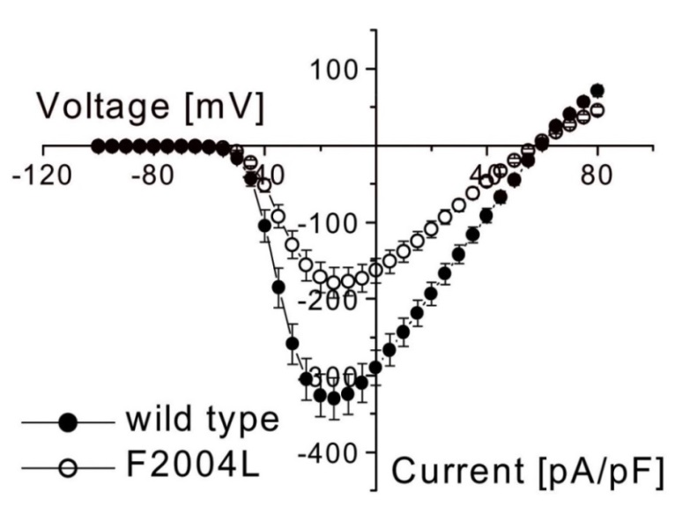

          Příklad: Studium Brugadova syndromu
Měření bylo provedeno na buněčné linii, která přechodně exprimovala
  zdravý (WT) a mutovaný (F2004L) lidský kanál pro I_{Na}
Patrná inhibice I_{Na} v mutovaném kanálu
F2004L
Páce převzata od Bébarová et al. , Am J Physiol Heart Circ Physiol 2008; 295:H48-H58

Slide 34
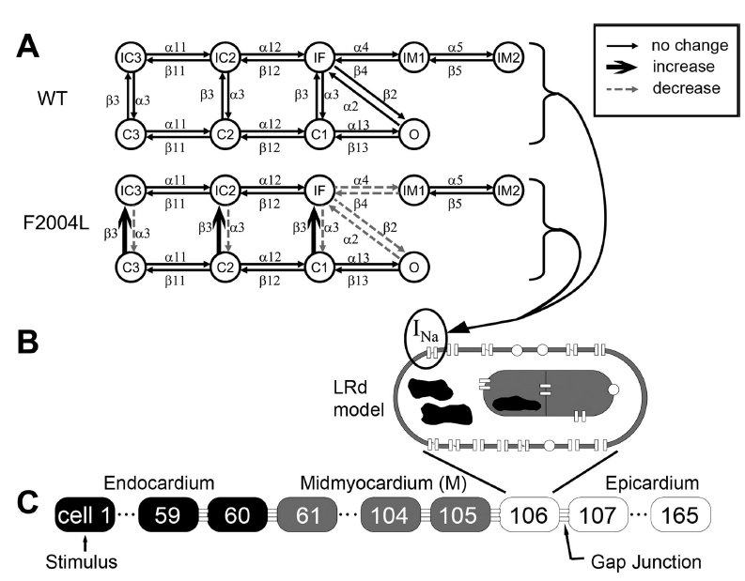
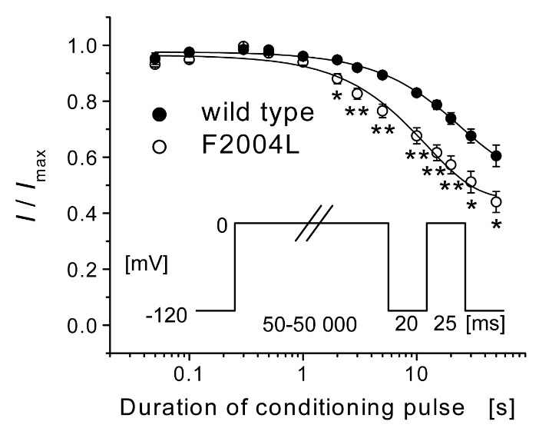
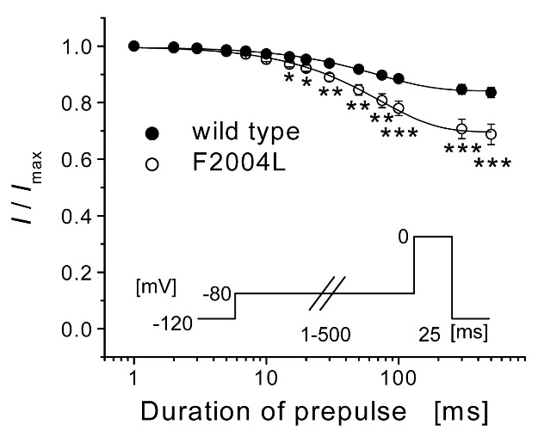
          Příklad: Studium Brugadova syndromu
Kinetické schéma I_{Na} kanálu
d
Rozvoj inaktivace ze zavřených stavů
Rozvoj pomalé inaktivace
Páce převzata od Bébarová et al. , Am J Physiol Heart Circ Physiol 2008; 295:H48-H58

Slide 35
          Příklad: Studium Brugadova syndromu
Schematický model
Páce převzata od Bébarová et al. , Am J Physiol Heart Circ Physiol 2008; 295:H48-H58

Slide 36
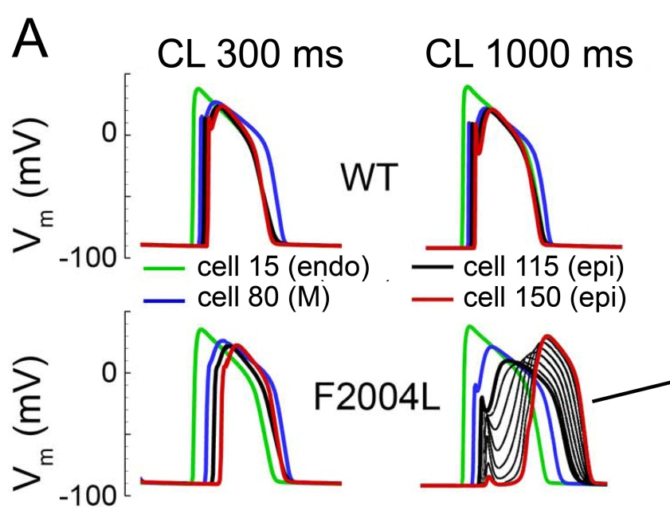
          Příklad: Studium Brugadova syndromu
Schematický model
Páce převzata od Bébarová et al. , Am J Physiol Heart Circ Physiol 2008; 295:H48-H58

Slide 37
Prezentace vznikla za podpory projektu FRMU „Modernizace výuky buněčné srdeční elektrofyziologie“, MUNI/FR/1490/2018.

